Slide 1
STEPPER
Elève 1
Elève 2
Elève 3

Slide 2
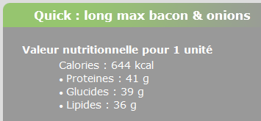
PROBLEMATIQUE
Déterminer la durée d’une séance de stepper pour éliminer les calories absorbées après un « Long Bacon ».

Slide 3
SOMMAIRE
1 – Présentation du système
2 – Recherche de la masse minimale de l’utilisateur
3 – Analyse du mouvement du corps
4 – Recherche de l’énergie dépensée
5 – Recherche de l’énergie absorbée avec un Long Bacon
6 – Nombre de coups de pédale

Slide 4
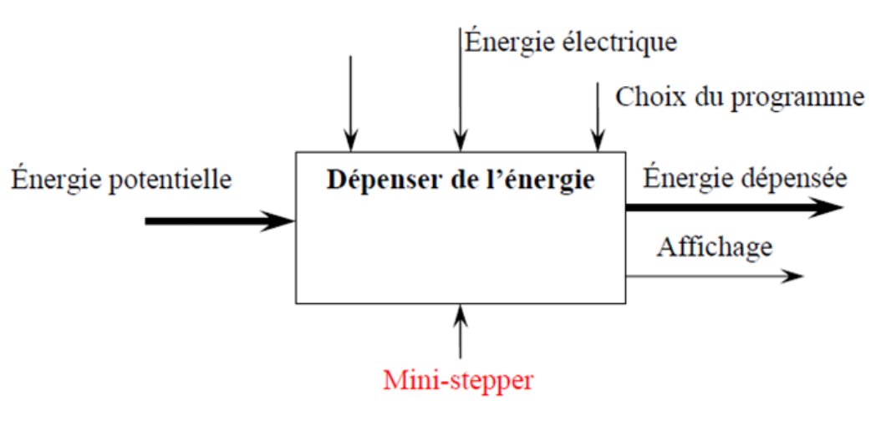
1 – Présentation du système
Fonction principale
Dépenser de l’énergie en imposant un mouvement physiologique afin de travailler les fessiers (perte de poids ou modelage).

Slide 5
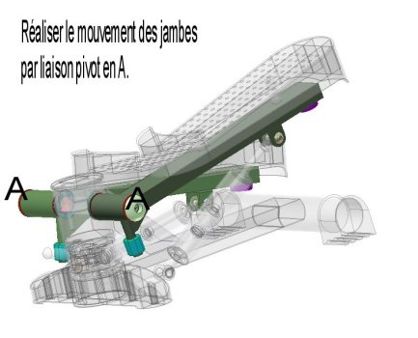
1 – Présentation du système

Slide 6
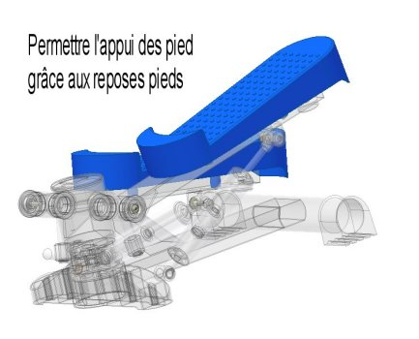
1 – Présentation du système

Slide 7
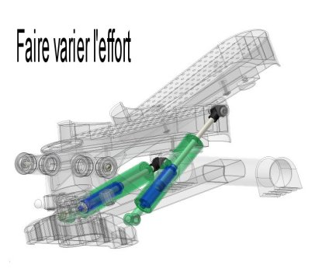
1 – Présentation du système

Slide 8
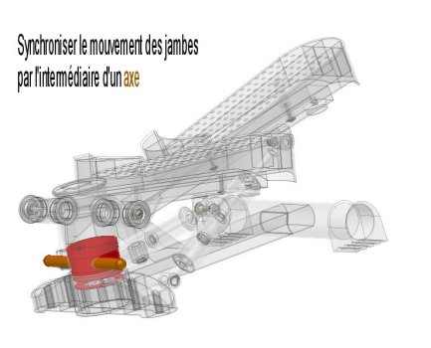
1 – Présentation du système

Slide 9
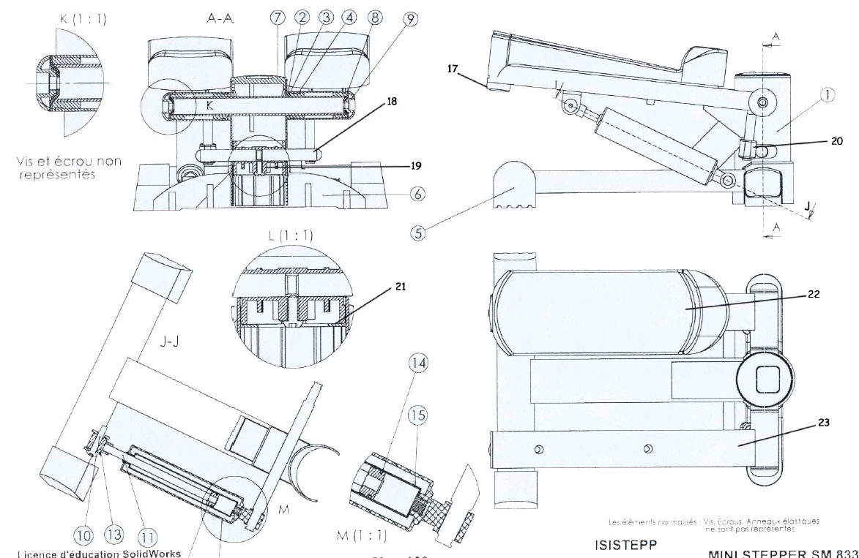
1 – Présentation du système

Slide 10
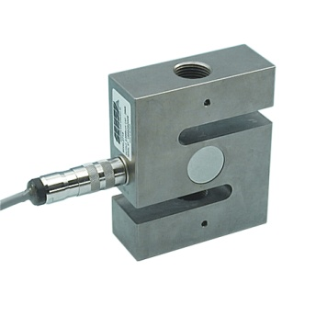
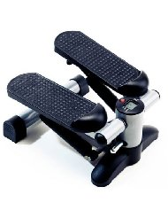
2 – Recherche de la masse minimale de l’utilisateur
F_{min} = ?
Pour descendre une pédale, il est nécessaire d’appliquer une force minimale.
Cette force est mesurée :
Capteur de force

Slide 11
2 – Recherche de la masse minimale de l’utilisateur
F_{min}
La mesure donne : F_{min} = ………….. N
Partant de P = m x g, avec P = F_{min}, on a :
M_{min} = F_{min} / g = …… / 9,81 = ……. Kg
=> Toute personne dont la masse est inférieure à ce minimum ne peut pas utiliser l’appareil.

Slide 12
3 – Analyse du mouvement du corps
CAS 1
CAS 2
H₂ (t)
H₁ (t)
H₂ variable
H₁ constant

Slide 13
4 – Recherche de l’énergie dépensée sur une descente, E₁ pour le cas 1
La force du pied sur la pédale peut être plus ou moins intense.
La course est par contre tout le temps la même.
F
F
course

Slide 14
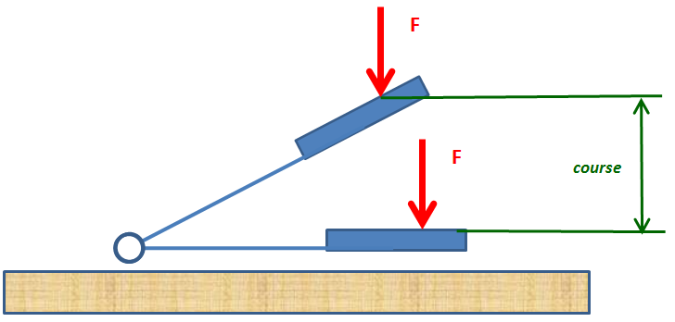
4 – Recherche de l’énergie dépensée sur une descente, E₁ pour le cas 1
Force F (N) | Durée t (s) | Course c (m) | Vitesse V (m/s) | Energie E (J) | Puissance P (W)

Slide 15
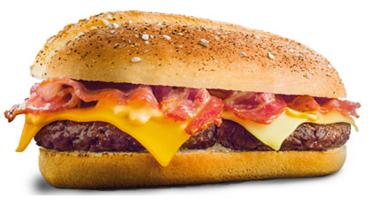
5 – Recherche de l’énergie absorbée avec un Long Bacon
Conversion des calories (cal) en joules (J) : 1 cal ⬄ ….. J
1 Long Bacon vaut 644 kcal soit 644000 cal et donc :
E_{LB} = ……………………………. J

Slide 16
6 – Nombre de coups de pédale associé (cas 1)

Slide 17
Des questions ?

